Slide 1
第三周交流汇报
组长：麦梓健
组员：王子璇 王伟民 郑锋
孙维华 洪治凑

Slide 2
目录
CONTENTS
01
02
03
Gitea概述
工作方向
人员分工
Introduction
Modelling
Theoretical verification

Slide 3
01
Gitea概述

Slide 4
Gitea背景
Git的出现：速度、简单的设计、对非线性开发模式的强力支持、完全分布式、有能力高效管理类似 Linux 内核一样的超大规模项目
GitHub、GitLab等基于Git的代码托管平台，尽管功能强大，但是过重、过于复杂了，对于许多项目而言并不需要如此庞大的体系
轻量级的框架gogs出现后，由于简单、轻便、运行快受到青睐，只需要廉价的树莓派即可满足需求
但是gogs由于“独裁”性质的维护，使得由社区维护的gitea出现了。
Notes:
http://www.sohu.com/a/283505320_100269170 谷歌机械臂

Slide 5
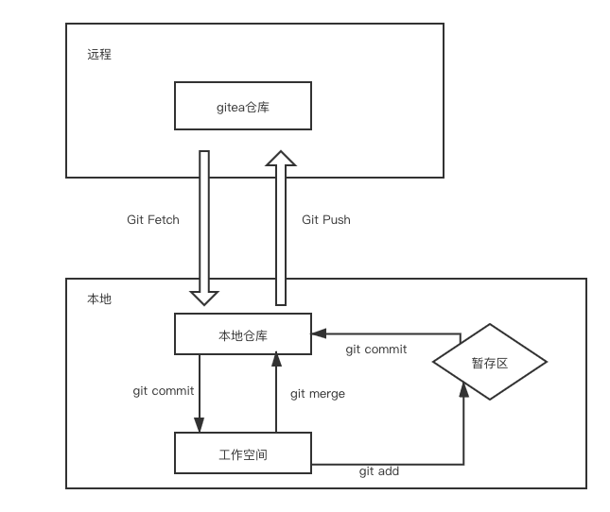
Gitea
Notes:
http://www.sohu.com/a/283505320_100269170 谷歌机械臂

Slide 6
02
项目准备

Slide 7
项目准备：工作内容
通过阅读代码和文档分析gitea功能和模块结构，
对gitea进行需求分析
对gitea实现进行建模
分析gitea实现的不足和缺陷
开发扩展模块：自定义通知特性：仓库状态发生改变时（比如新的PR、issue），发送自定义通知给项目组成员。通知类型可以是微信、邮件
开发模块：GitLab迁移支持：从Gitlab进行的自托管或托管迁移添加了新的迁移接口。在UI上为自托管git服务添加选择

Slide 8
项目准备：Git使用规则
1.所有的历史版本通过git提交记录管理
2.不在文件名里面使用版本号和添加历史版本文件夹
3.删除所有.DS.Store,注意文件系统里的无用文件。
4.分支上直接覆盖旧版本
5.把所有不需要提交的文件和文件夹放到根目录下面的.gitignore文件里，一行一个
6.之后的文档在git里面使用markdown，然后在release里面提交二进制版本

Slide 9
03
需求分析计划

Slide 10
Gitea源码模块分析
Repo模块：wiki远程连接、迁移数据、清除迁移数据、清除迁移记录
Git模块：Git Commit、Git Push、Git Pull、Git Merge、Git add、钩子、通道、…。
Migration模块：Github迁移、Update更新、Github测试、错误调试、…
Setting模块：缓存cache setting、数据库setting、git setting、仓库setting、…
总结：并没有GitLab迁移接口，以及没有自定义通知的接口

Slide 11
Gitea开发子模块分析
GitLab迁移模块需求分析：
迁移数据
更新方法
test测试方式
错误调试
自定义通知模块需求分析：
通信接口、通信方式
通知频率
通知的触发方式

Slide 12
谢谢

